Slide 1

HTML e CSS
Introdução prática

Slide 2
Introdução
Estrutura e principais elementos do HTML 5

Slide 3
HTML5 Estrutura Básica
<!DOCTYPE html>
<html>
<head>
<meta charset="UTF-8">
<title>Exemplo HTML5</title>
</head>
<body>
<h1>Olá, mundo!</h1>
</body>
</html>

Slide 4

Principais partes da estrutura
<!DOCTYPE html>: Define o HTML5
<html>: Elemento raiz
<head>: Metadados (título, charset)
<body>: Conteúdo visível da página

Slide 5
Principais elementos
Textuais: <h1> a <h6>, <p>, <span>, <strong>, <em>
Multimídia: <img>, <audio>, <video>
Estruturais: <header>, <nav>, <main>, <section>, <article>, <footer>
Tabelas: <table>, <tr>, <td>, <th>
Links e navegação: <a href="">
Listas: <ul>, <ol>, <li>

Slide 6
Exercício 1 – Página Estática
Crie uma página HTML em formato de Curriculum Vitae, contendo pelo menos os seguintes elementos:
Nome completo (Deve aparecer como o título principal da página);
Foto (Uma imagem do aluno ou uma imagem escolhida por ele);
Texto de apresentação pessoal (pode mencionar interesses, características, objetivos profissionais etc).
Formação (título de seção)
Nome do curso que está fazendo.
Escola/instituição.
Outras formações, se houver.
Experiência profissional (título de seção)
Informar experiências profissionais, caso possua.
Para cada experiência, informar pelo menos:
empresa;
cargo/função;
período;
breve descrição das atividades.
Conhecimentos e habilidades (título de seção)
Criar uma lista com alguns conhecimentos ou habilidades.
Por exemplo:
Informática;
Pacote Office;
HTML;
Atendimento ao público;
Trabalho em equipe.
Contato (título de seção)
E-mail.
Telefone, se desejado.
Um link para alguma rede profissional ou pessoal, como LinkedIn ou GitHub, caso possua.

Slide 7
Introdução ao CSS
Estrutura e principais elementos do CSS

Slide 8
O que faz o CSS?
Define a aparência;
Cores;
Fontes;
Tamanhos;
Espaçamentos;
Bordas;
Posicionamento.
Uma analogia interessante:
HTML = estrutura da casa CSS = pintura, decoração e acabamento

Slide 9
Estrutura do CSS
seletor {
propriedade: valor;
propriedade: valor;
propriedade: valor;
}
Exemplo:
p {
color: blue;
font-size: 18px;
}

Slide 10
CSS inline, interno e externo
Inline
<p style="color: blue;">Olá!</p>
Interno
<style>
p {
color: blue;
}
</style>
Externo
<link rel="stylesheet" href="estilo.css">
p {
color: blue;
}

Slide 11
Seletores CSS – Tag, Classe e id
Tipo de Seletor | Exemplo | Aplicação
Elemento (tag) | p { color: blue; } | Se aplica a todas as tags <p></p>
Classe | --- HTML --- <p class="destaque">Texto importante</p> --- CSS --- .destaque { color: red; } | Toda tag que tiver a classe será formatada por igual
id | --- HTML --- <h1 id="titulo">Meu currículo</h1> --- CSS --- #titulo { color: red; } | Apenas a tag que tiver o id específico será formatada (o id deve ser único para cada tag)

Slide 12
Definindo Cores com CSS
Forma | Exemplo
Por nome da cor | h1 { color: red; }
Por código hexadecimal | color: #0066cc;
Por código RGB | color: rgb(0, 102, 204);
Podemos alterar a cor da fonte, e a cor do fundo dos elementos
Elemento a ser colorido | Exemplo
Cor da fonte | h1 { color: red; }
Cor de fundo (background) | h1 { background-color: red; }

Slide 13
Formatando o texto
Principais propriedades aplicadas ao texto
Propriedades
font-family: Arial;
font-size: 20px;
font-weight: bold;
font-style: italic;
text-align: center;
Exemplo CSS
h1 {
font-family: Arial;
font-size: 32px;
text-align: center;
}

Slide 14
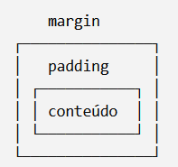
Espaçamento: margin e padding
margin – Espaço externo
padding – Espaço interno

Slide 15


Bordas

Slide 16
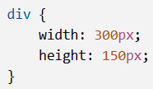
Largura e Altura
Exemplo
Unidade de Medida | Descrição
px | Pixels
% | Porcentagem de tela
vh | Porcentagem da altura da tela
vw | Porcentagem da largura da tela

Slide 17
Exercício 2 Prática com CSS
Objetivo
Utilizar CSS para melhorar o currículo criado na aula anterior.
Você deve
Criar um arquivo estilo.css;
Vinculá-lo ao arquivo HTML;
Alterar a cor de fundo da página;
Escolher uma fonte;
Alterar a cor e o tamanho do nome;
Centralizar o nome;
Criar uma classe para destacar a apresentação;
Adicionar bordas a alguma seção;
Utilizar margin e padding;
Personalizar o currículo livremente.

Slide 18
Introdução aos campos de Formulário
Estrutura e principais elementos de controle dos FORMs em HTML

Slide 19
Principais Campos
<input type="text">
<input type="email">
<input type="number">
<input type="date">
<input type="checkbox">
<input type="radio">
<label for=“nome”> Rótulo </label>
<select>
<option value="op1"> Opção 1 </option>
<option value="op2"> Opção 2 </option>
<option value="op3"> Opção 3 </option>
</select>

Slide 20
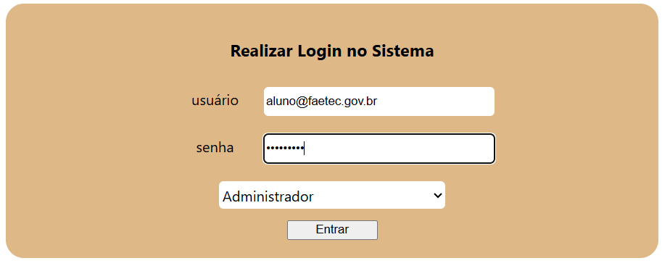
Exercício 3 – Tela de Login
Crie uma tela de login contendo:
Campo input para usuário (e-mail)
Campo input para senha
select/option para que usuário escolha entre a função de “Administrador”, “Vendas” ou “Gerente”
Aplique estilo com CSS visando centralizar, manter itens alinhados e coloridos.

Slide 21
Validações HTML5
<input type="text" required>
<input type="number" min="1" max="10">
<input type="text" pattern="\d{5}-\d{3}" title="CEP válido">

Slide 22
Mais Validações
<input type="text" maxlength="10">
<input type="password" pattern="^[A-Za-z0-9]{6,12}$">
<input type="text" pattern="[A-Za-z\s]+" title="Somente letras e espaços">

Slide 23
Select / Option e JavaScript
HTML:
<select id="fruta">
<option value="maçã">Maçã</option>
<option value="banana">Banana</option>
</select>
JS:
var select = document.getElementById("fruta");
var valor = select.value;
console.log("Selecionado:", valor);

Slide 24
Botões e Eventos
<button onclick="enviar()">Enviar</button>
<script>
function enviar() {
alert("Formulário enviado!");
}
</script>

Slide 25
Formulários
Introdução a formulários e principais eventos

Slide 26
Formulários HTML5
<form action="/enviar" method="post">
<label>Nome:</label>
<input type="text" name="nome" required>
<button type="submit">Enviar</button>
</form>
O atributo “action” determina para onde os dados serão enviados, enquanto o “method” determina a ação que será executada.

Slide 27
Formulários HTML5
<form action="/enviar" method="post">
<label for="nome">Nome:</label>
<input type="text" id="nome" name="nome" required>
<label for="email">Email:</label>
<input type="email" id="email" name="email">
<label for="idade">Idade:</label>
<input type="number" id="idade" name="idade" min="1" max="120">
<label for="nascimento">Data de Nascimento:</label>
<input type="date" id="nascimento" name="nascimento">
<label for="mensagem">Mensagem:</label>
<textarea id="mensagem" name="mensagem" rows="4"></textarea>
<button type="submit">Enviar</button>
</form>

Slide 28
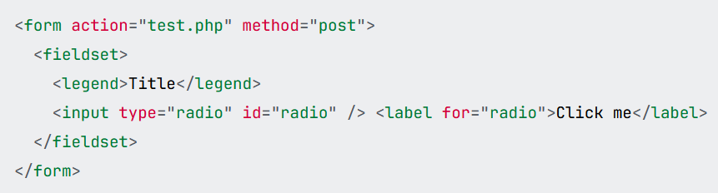
fieldset
fieldset é usado para agrupar campos dentro de um formulário
Pode conter um elemento legend, opcional.

Slide 29
Principais eventos dos Formulários
Evento | Quando ocorre | Exemplo comum de uso
submit | Quando o formulário é enviado | Validar dados antes do envio
reset | Quando o formulário é resetado (botão reset) | Executar lógica ao limpar campos
change | Quando o valor de um campo muda (e perde o foco) | Atualizar interface ou validar campo
input | Quando o valor de um campo muda (enquanto digita) | Mostrar contagem de caracteres, sugestões
focus | Quando um campo ganha o foco | Destacar visualmente o campo
blur | Quando um campo perde o foco | Validar conteúdo digitado
invalid | Quando a validação do campo falha (HTML5) | Mostrar mensagens personalizadas de erro

Slide 30
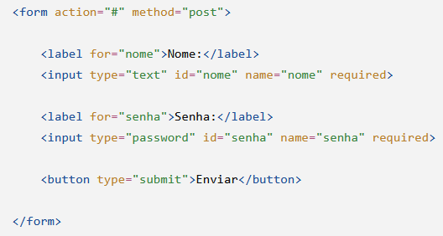
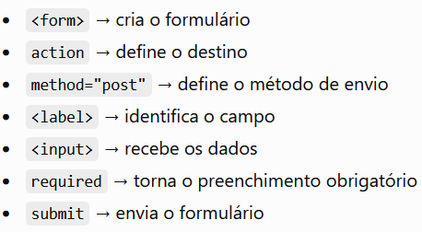
Submit

Slide 31
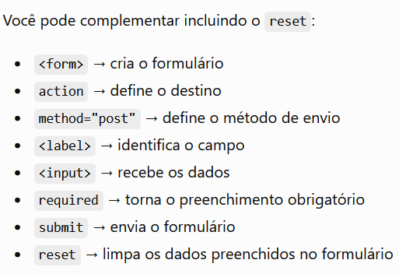
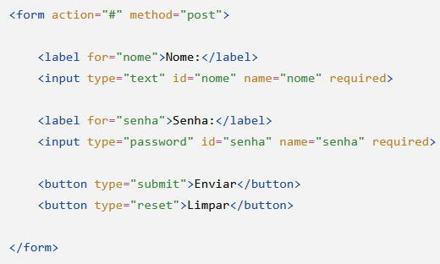
Reset

Slide 32
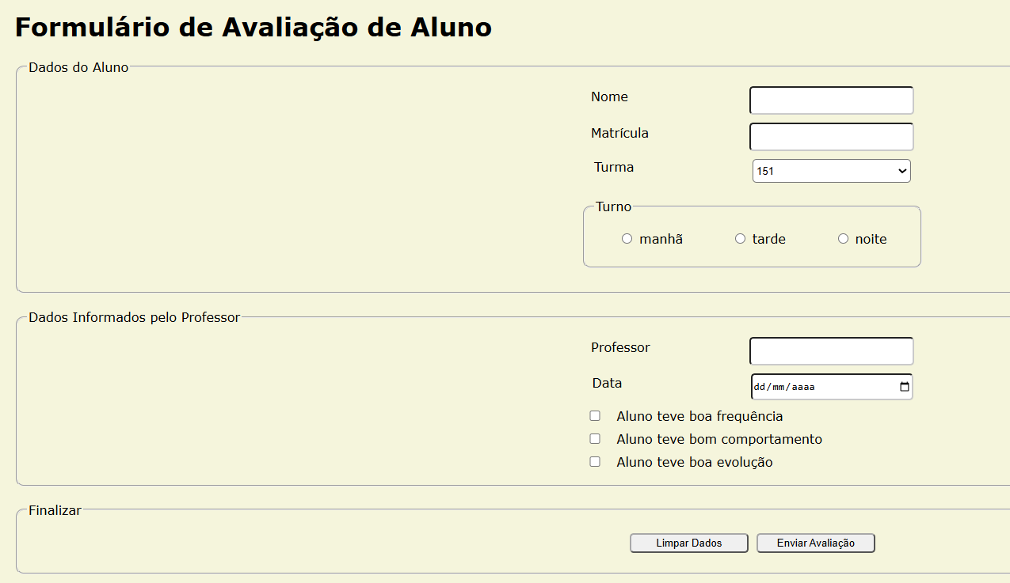
Exercício 04 - Formulário
Tente reproduzir o formulário abaixo:

Slide 33
DOM
Document Object Model

Slide 34
DOM Document Object Model
Representação da estrutura HTML como objetos
Permite acesso e manipulação via JavaScript
Cada tag vira um 'nó' (node)

Slide 35
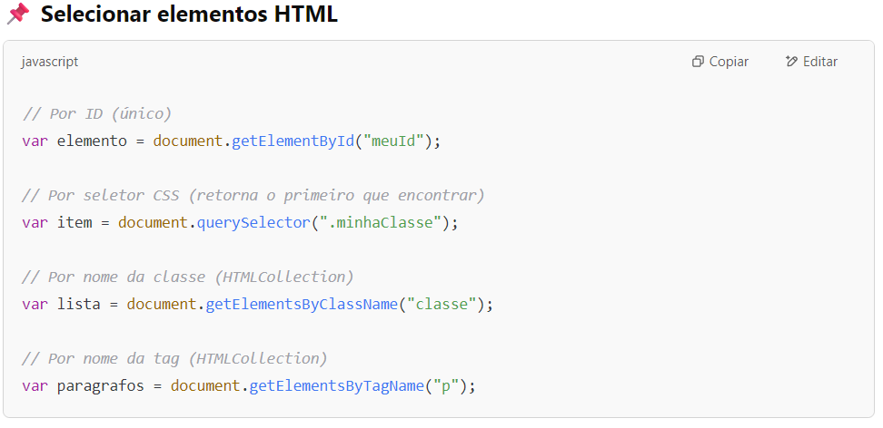
DOM – Selecionando Elementos

Slide 36
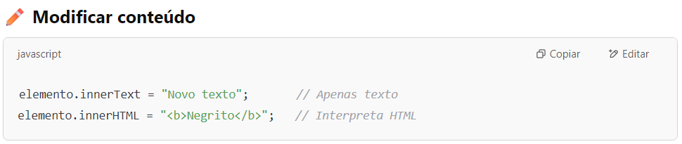
DOM – Alterando Conteúdo

Slide 37
Exercício 5 Alterando conteúdo HTML com DOM
Crie uma página HTML contendo:
Um campo <input> para o usuário digitar seu nome.
Um botão “Mostrar nome”.
Um botão “Limpar dados”
Um elemento <p> inicialmente vazio.
Ao clicar no botão “Mostrar nome”, o nome digitado deverá aparecer dentro do <p>.
Ao clicar no botão “Limpar dados”, o campo input e o conteúdo do elemento <p> devem ficar vazios.
Dicas:
Utilize document.getElementById() para acessar os elementos.
Utilize innerHTML para alterar o conteúdo do <p>.

Slide 38
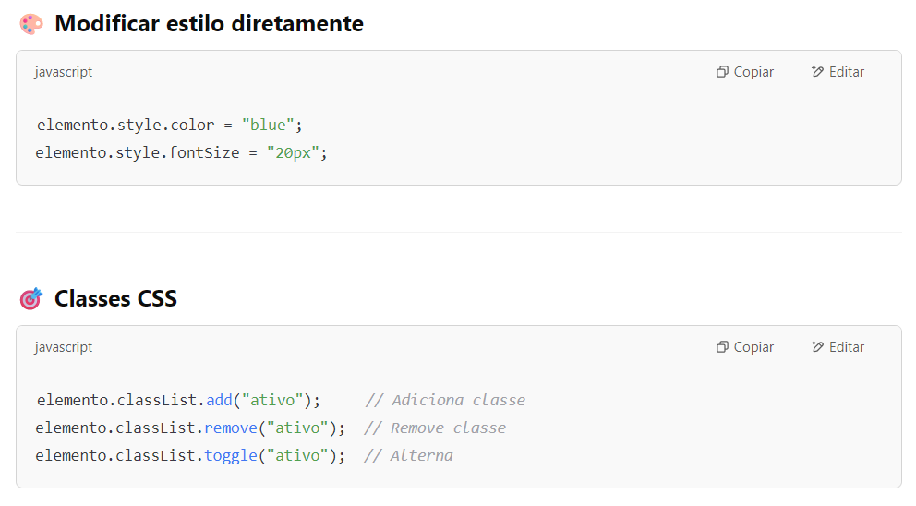
DOM – Alterando Estilo

Slide 39
Exercício 6 Alterando estilo CSS com DOM
Crie uma página HTML contendo:
Um título <h1> com o texto: Bem-vindo ao exercício DOM
Um parágrafo <p> com o texto: Clique no botão para mudar meu estilo
Dois botões:
Botão 1: Mudar cor do título
Botão 2: Destacar parágrafo
Um combo select-option para seleção de cores
Ao clicar no botão “Mostrar nome”, o nome digitado deverá aparecer dentro do <p>.
Ao clicar no botão “Mudar Cor”, o h1 deve ficar verde, utilizando o style.color
Ao clicar em “Destacar”, o parágrafo deve receber uma classe “destaque”, usando classList.add
Ao selecionar uma opção do combo, o background-color de toda a página deverá ser alterada conforme a cor escolhida (usar titulo.style.backgroundColor = corSelecionada).
Dicas:
Utilize document.getElementById() para acessar os elementos.

Slide 40
getElementById
HTML:
<div id="mensagem">Olá!</div>
JS:
var div = document.getElementById("mensagem");
div.innerText = "Bem-vindo!";

Slide 41
querySelector
HTML:
<p class="info">Texto aqui</p>
JS:
var paragrafo = document.querySelector(".info");
paragrafo.style.color = "blue";

Slide 42
addEventListener
HTML:
<button id="btn">Clique</button>
JS:
var botao = document.getElementById("btn");
botao.addEventListener("click", mostrar);
function mostrar() {
alert("Você clicou!");
}

Slide 43
JSON
Objetos e JSON em Javascript

Slide 44
O que é JSON?
JSON = JavaScript Object Notation
Formato leve de troca de dados
Sintaxe: “chave”: “valor”
Exemplo:
{
"nome": "João",
"idade": 25
}

Slide 45
JSON versus Objeto JS
var pessoa = {
nome: "Ana",
idade: 30
};
var json = JSON.stringify(pessoa);
var obj = JSON.parse(json);

Slide 46
Acessando JSON
var carro = {
marca: "Fiat",
modelo: "Uno"
};
console.log(carro.marca);
console.log(carro["modelo"]);

Slide 47
Percorrendo os valores do JSON
var livro = {
titulo: "HTML5",
paginas: 120
};
for (var chave in livro) {
if (livro.hasOwnProperty(chave)) {
console.log(chave + ": " + livro[chave]);
}
}

Slide 48
Objetos Aninhados
var usuario = {
nome: "Carlos",
endereco: {
cidade: "BH",
estado: "MG"
}
};
console.log(usuario.endereco.cidade);

Slide 49
JSON com Arrays
var alunos = [
{ nome: "João", idade: 20 },
{ nome: "Maria", idade: 22 }
];
for (var i = 0; i < alunos.length; i++) {
console.log(alunos[i].nome);
}

Slide 50
Array no JSON
var curso = {
nome: "Web",
modulos: ["HTML", "CSS", "JS"]
};
for (var i = 0; i < curso.modulos.length; i++) {
console.log(curso.modulos[i]);
}

Slide 51
Transformando Formulário em JSON (HTML)
<form id="cadastro">
<input type="text" name="nome" placeholder="Nome" required>
<input type="email" name="email" placeholder="Email">
<input type="number" name="idade" placeholder="Idade">
<button type="submit">Salvar</button>
</form>

Slide 52
Transformando Formulário em JSON (Javascript)
document.getElementById("cadastro").addEventListener("submit", enviarFormulario);
function enviarFormulario(evento) {
evento.preventDefault();
var formulario = evento.target;
var dadosFormulario = new FormData(formulario);
var objeto = {};
var entradas = dadosFormulario.entries();
for (var entrada of entradas) {
var chave = entrada[0];
var valor = entrada[1];
objeto[chave] = valor;
}
var json = JSON.stringify(objeto);
console.log(json);
}

Slide 53
Transformando Formulário em JSON Resultado Esperado
{
"nome": "Lucas",
"email": "lucas@email.com",
"idade": "30"
}

Slide 54
Resumo JSON
Criar: var obj = {}
Texto → Objeto: JSON.parse()
Objeto → Texto: JSON.stringify()
Acesso: obj.chave ou obj["chave"]
Iterar: for...in / for (var i = 0; ...)

